Slide 1
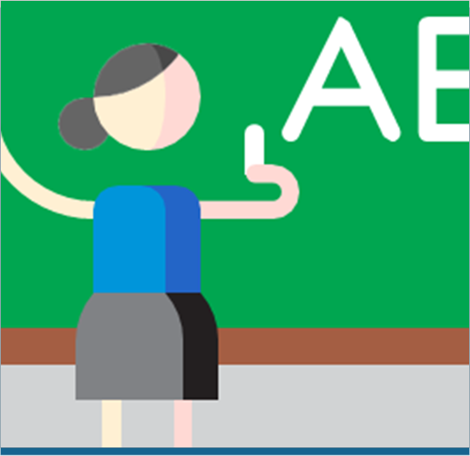
ONA TILI
5-sinf
MAVZU: NUTQ TOVUSHLARI
VA HARF
O‘qituvchi: Sodiqova Shoira Ibrohimovna

Slide 2

MUSTAHKAMLASH
Tovush
Morfologiya
Harf
Leksikologiya
So‘z ma’nolari
Sintaksis
So‘z turkumlari
Fonetika
Gap
Grafika

Slide 3
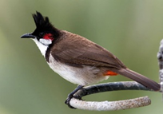
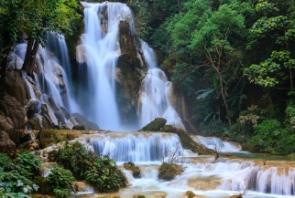
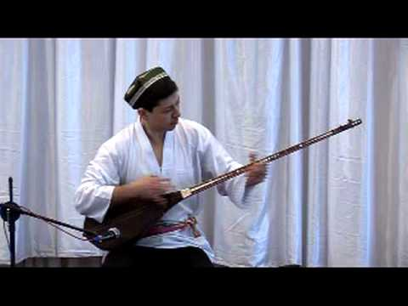
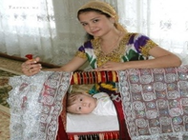
TOVUSHLAR
Bulbulning sayrashi
Tanburning ovozi
Ona allasi
Suvning shidirashi

Slide 4

Bilib oling
Insonga xos bo‘lgan tovushlar insonning nutq a’zolari yordamida ma’lum bir so‘zni talaffuz qilish maqsadida hosil qilinadi va bular nutq tovushlari sanaladi.

Slide 5
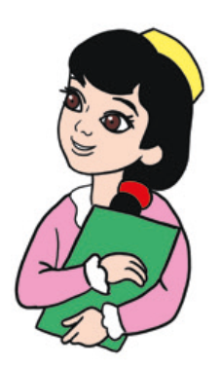
Bilib oling
Nutq tovushlari og‘zaki nutqning eng kichik boshqa mayda bo‘laklarga bo‘linmaydigan qismi hisoblanadi. Nutq tovushlarining yozuvdagi ifodasi esa harf deyiladi. O‘zbek alifbosida 29 ta harf va bitta tutuq belgisi bor. Bu harflar 30 ta tovushni bildiradi.

Slide 6

TOPSHIRIQ
Feruzaning munosabati | Abrorning munosabati
Ko‘ylaklari orasida oltin tusda tovlanuvchisi bahri dilingizni ochadi. | Tabiat xuddi qariya, oqsoqoldek egilib qolganga o‘xshaydi.

Slide 7

Tabiat – talaffuzda i va a unlisi orasida y tovushi orttiriladi, ammo yozuvda yozilmaydi;
Fasl – talaffuzda s va l undoshlari orasida i unlisi eshitiladi, ammo yozuvda yozilmaydi.

Slide 8

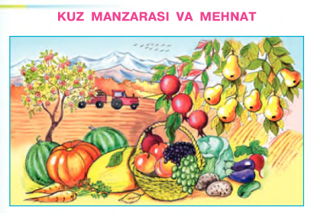
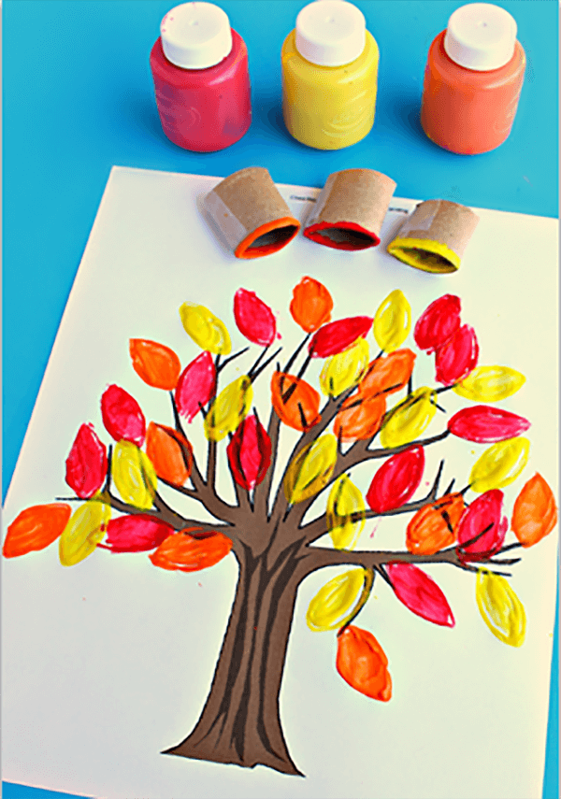
36- mashq
Men kuzni o‘xshatdim...
Zarrin chopon kiygan insonga
Saxiy bobodehqonga
Faqat sariq bo‘yoqli rassomga

Slide 9
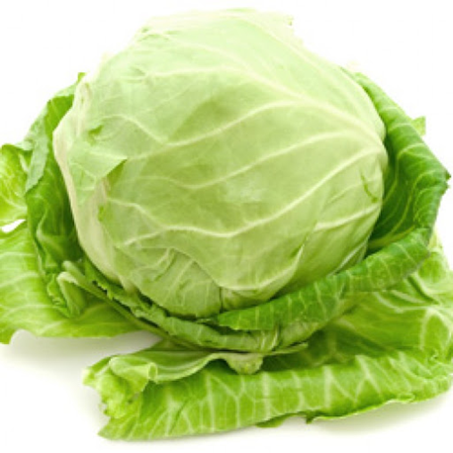

37- mashq
Poliz ekini, kattaligi odam boshidek keladi, mevasi qat-qat yaproqlardan iborat. Uning shirasi yo qaynatmasini kunjut yog‘i bilan qo‘shib, tomoq chayqalsa, og‘riqqa foyda bo‘ladi.
K
A
R
A
M

Slide 10

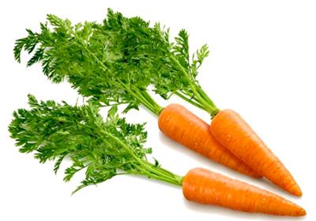
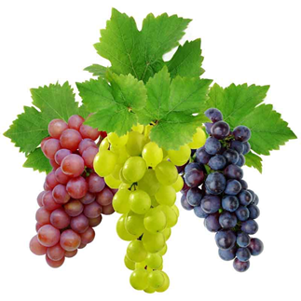
Kuz ne’matlari
Yer tagida oltin qoziq,
Bargi quyon, molga oziq.
Marjon-marjon, yumaloq,
Yaproqlari shapaloq.
Qora, qizil, sariq, oq,
Yeb ko‘rmasdan o‘ylab top.
Topishmoq

Slide 11
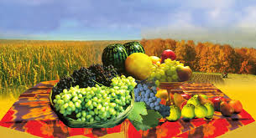
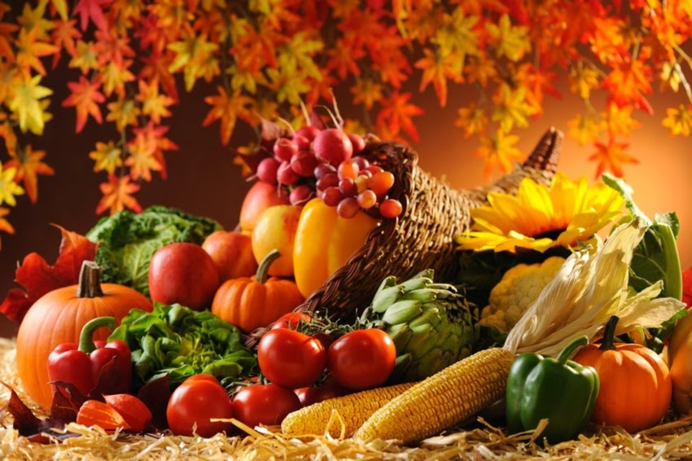
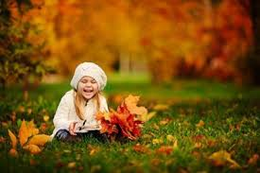
38- mashq
Kuzda ona tabiat bor sa...ovatini insonlarga to‘ki... soladi. Bir-biridan shirin meva va sabz...votlardan to‘yib iste’mol qilgan kishi qish bo‘yi kasalga chali..maydi. Ayni...sa, yurtimizda kuz o‘zgacha fayzli bo‘ladi. Hamma yo...da to‘kin-sochinlik. Shunday yurt...a yashayot...animizdan fa...rlansak arziydi.

Slide 12

38- mashq
to‘kib (b-p)
sabzavotlardan (a-o)
chalinmaydi (n-m)
ayniqsa (q-x)
hamma yoqda (q-g‘)
yurtda (t-d)
yashayotganimizdan (g-k)
Talaffuz
va imlodagi
farqlar

Slide 13
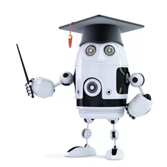
39-mashq
So‘zlarni to‘g‘ri talaffuz qilib o‘qing. Ma’nosidagi farqqa diqqat qiling va ular ishtirokida gaplar tuzing.
Artish – tozalash Archish – po‘stlog‘idan ajratish
Ato – in’om, sovg‘a Ota – farzandli er kishi
Shoh – podsho Shox – daraxt shoxi
Bog‘ – mevali bog‘ Boq – qara, o‘stir

Slide 14
“TOVUSHLAR SEHRI”
Bor
tor
xor
zor
Til
qil
bil
fil
Tur
nur
yur
sur
Ko‘r
zo‘r
to‘r
sho‘r

Slide 15

Mustaqil bajarish uchun topshiriqlar:
40- mashq. Saxiy kuz haqida 10 ta gapdan iborat ertak to‘qing.
Ertakingizdagi talaffuzda tovush o‘zgarishi yuz beradigan so‘zlarni aniqlang.
To‘qigan ertagingiz asosida rasm chizishga harakat qiling.

